Slide 1
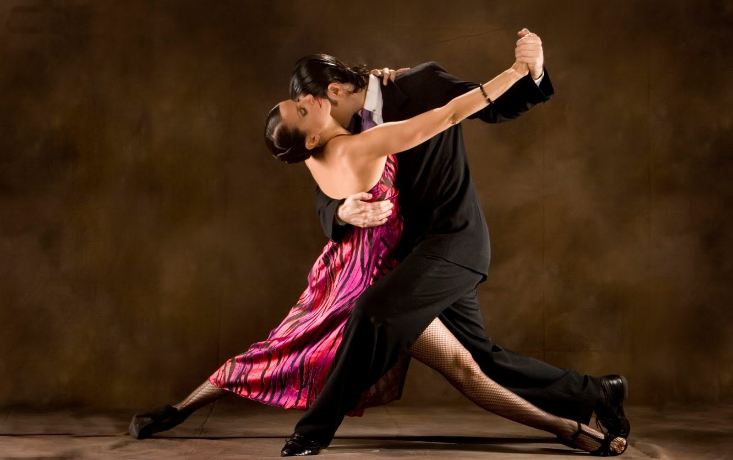
buena
¡Buena Música!
¡Conéctate!
¡Baila con personas!

